Slide 1
PNF
Rénovation du BTS
Maintenance des véhicules
16 mars 2026
État des lieux et
besoins de la profession
Jocelyn Gombault, responsable projet de l’observatoire des métiers des services de l’automobile,
association nationale pour la formation automobile (ANFA)

Slide 2
Rappels règlementaires

Slide 3


Principales règlementations
Le règlement UE 2019/631 modifié le 19 avril 2023 (règlementation Fit for 55) impose :
Nouveau cycle WLTP
km
CO2
Moyenne de 110 g
km
km
CO2
CO2
km
km
De 2020 à 2024
Moyenne de 93,6 g
Moyenne de 153,9 g
CO2
CO2
Moyenne de 49,5 g
Moyenne de 90,6 g
11g ?
De 2025 à 2029
0 g
Lissage de 2025 à 2027 (2e année)
De 2030 à 2035
Une clause de révision de cette règlementation en cours : le « paquet automobile européen » :
Proposition de passage de réduction de 90% au lieu de 100% les rejets de 2020.
Proposition de verdissement des flottes : proposition de 100% de VE dans les flottes en 2030
Projet Industrial Accelerator Act : « made in Europe »
A partir de 2035
Notes:
JG

Slide 4




Autres effets règlementaires français
Application progressive des normes Euro 7 (entre novembre 2026 et novembre 2027)
Hausse modérée des prix
Malus Poids : déclenchement à 1500 kg au lieu de 1600 kg
Poursuite de la baisse des PHEV et hausse des BEV
Malus CO2 : déclenchement à 108 g au lieu de 113 g
Hausse des HEV au détriment de l’essence
Verdissement des flottes : doublement de la taxe incitative sur l’écart de verdissement par rapport à l’objectif de 20% et réforme des avantages en nature.
Hausse des VEB pour les sociétés

Slide 5
Parc et immatriculations

Slide 6
Evolution des immatriculations automobiles et du parc automobile par motorisation
3%
8%
20%
50%

Slide 7
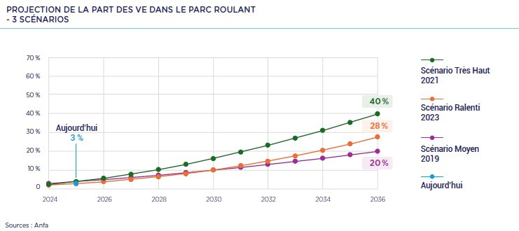
Le marché du véhicule électrique​
Dans le scenario “ralenti”
Selon nos scénarios prospectifs, la part des véhicules électriques dans le parc se situerait entre 20 et 40% à l’horizon 2036. Selon notre dernier scénario, cette part atteindrait 28 % tandis que 55 % des voitures resteraient exclusivement thermiques.​
Impact différencié selon les acteurs : le parc électrifié sera jeune et donc plutôt adressé par le réseau de distribution​

Slide 8





Les motorisations du parc selon les objectifs français et européens
2026
2050
2070
18 ans
42 ans
62 ans
Moteur thermique
Moteur électrique

Slide 9
Emploi et recrutement

Slide 10
Evolution de l’emploi salarié
Commerce de voitures et de véhicules automobiles légers
Entretien et réparation de véhicules automobiles légers
Commerce de détail d'équipements automobiles
Source URSSAF

Slide 11
Recrutements 2024 : Métiers de la Maintenance VL
Enquête recrutement ANFA 2025

Slide 12
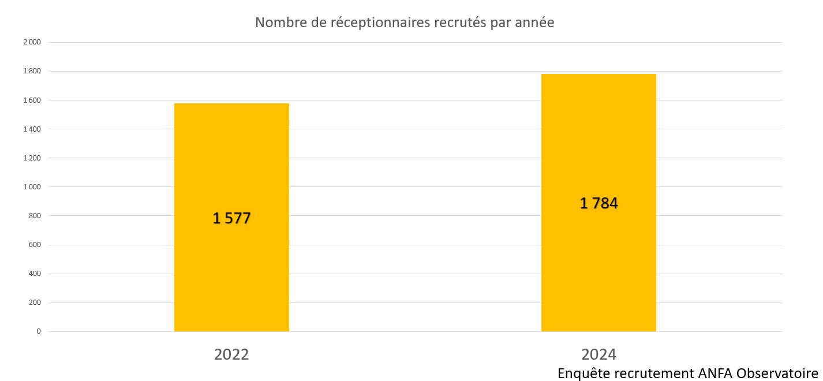
Zoom sur le recrutement des réceptionnaires
1800 recrutements

Slide 13
Les évolutions des activités

Slide 14


Une dichotomie d’activités qui s’accentue
Les réseaux constructeurs
47 000 mécaniciens et techniciens
Dont 15% de techniciens-agents de maîtrise
Activités : entretien des véhicules récents (0-2 ans), opérations électroniques complexes, reprogrammations électroniques 3,5x plus fréquentes chez les constructeurs.
Traitent 85% des entrées ateliers des VEB/PHEV
Âge moyen des véhicules traités = 7 ans
100 000 courroies de distributions changées
Les garagistes indépendants
44 000 mécaniciens et techniciens
Dont 5% de techniciens-agents de maîtrise
Activités : véhicules anciens, opérations lourdes et mécaniques (embrayage, courroie, freins), post-combustion des véhicules diesel.
Traitent 5% des entrées ateliers de VEB/PHEV
Âge moyen des véhicules traités = 13 ans
300 000 courroies de distributions changées
Ces différences ont toujours existé mais elles s’accentuent

Slide 15
Évolutions technologiques des véhicules
Hors typologie de motorisation
Tendances majeures :
Croissance des systèmes électroniques embarqués
Déploiement des ADAS : radars, lidars, caméras, calibrations
Développement des systèmes multimédia : compatibilité, mises à jour, architecture électronique, remplacement d’écrans.
Circulation des données : protocoles filaires et sans fil, cybersécurité.
Pannes électroniques : des pannes rares mais qui mettent en péril l’équilibre financier des après-ventes.
Évolutions métier selon les pros :
En déclin : rectification des culasses, réglage des soupapes, synchronisateurs de BV.
En croissance : pompes à eau électriques, boîtes auto, ADAS, calculateurs, segmentation des moteurs downsizés, capteurs et actionneurs, post-combustion (EGR, SCR, FAP), Injecteurs / turbocompresseurs et pompes HP

Slide 16
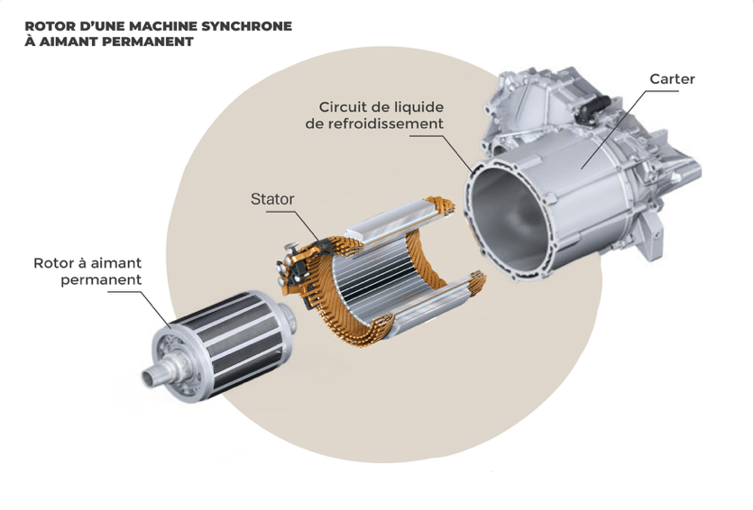
Impact de l’électrification du parc
Systèmes spécifiques aux VE/VH :
Moteur électrique, réducteur, pompe à chaleur
Électronique de puissance : onduleur, convertisseur DC/DC, chargeur, calculateur
Pack batterie : cellules, BMS, gestion thermique
Cable de recharge et connecteurs
Nouvelles activités sur VE/VH :
Prévention des risques électriques
Maintenance spécifique de la batterie (contrôle, état de charge, régulation thermique)
Entretien de climatisation réversible
Maintenance du système d’amplification de freinage
Pannes (dans l’ordre de fréquence : moteur électrique, chargeur, pompe à chaleur)
Activités croissantes sur VE/VH
Remplacement batteries 12V
Le remplacement de roulements
Activités de liaison au sol (Silentblock
https://www.innovauto.org/
L’enjeu de la diminution des activités :
Au moins la moitié d’activités d’entretien en moins.
Malgré 20% de changement de pneumatiques en plus.
Notes:
Les moteurs automobiles conventionnels tournent jusqu’à 7 000 tours par minute (tr/min). Les moteurs des véhicules électriques tournent plutôt à 20 000 tours/minute. Le remplacement de roulement d’un VE est compliqué à cause des aimants du rotor (fréquent sur Mercedes, Hyundai, VW)

Slide 17
Effectifs et insertion des BTS MV

Slide 18
Effectifs en formation BTS MV (source SOFIA-ANFA)

Slide 19
Insertion professionnelle des jeunes en BTS MV
Source : Dares-Inserjeunes

Slide 20
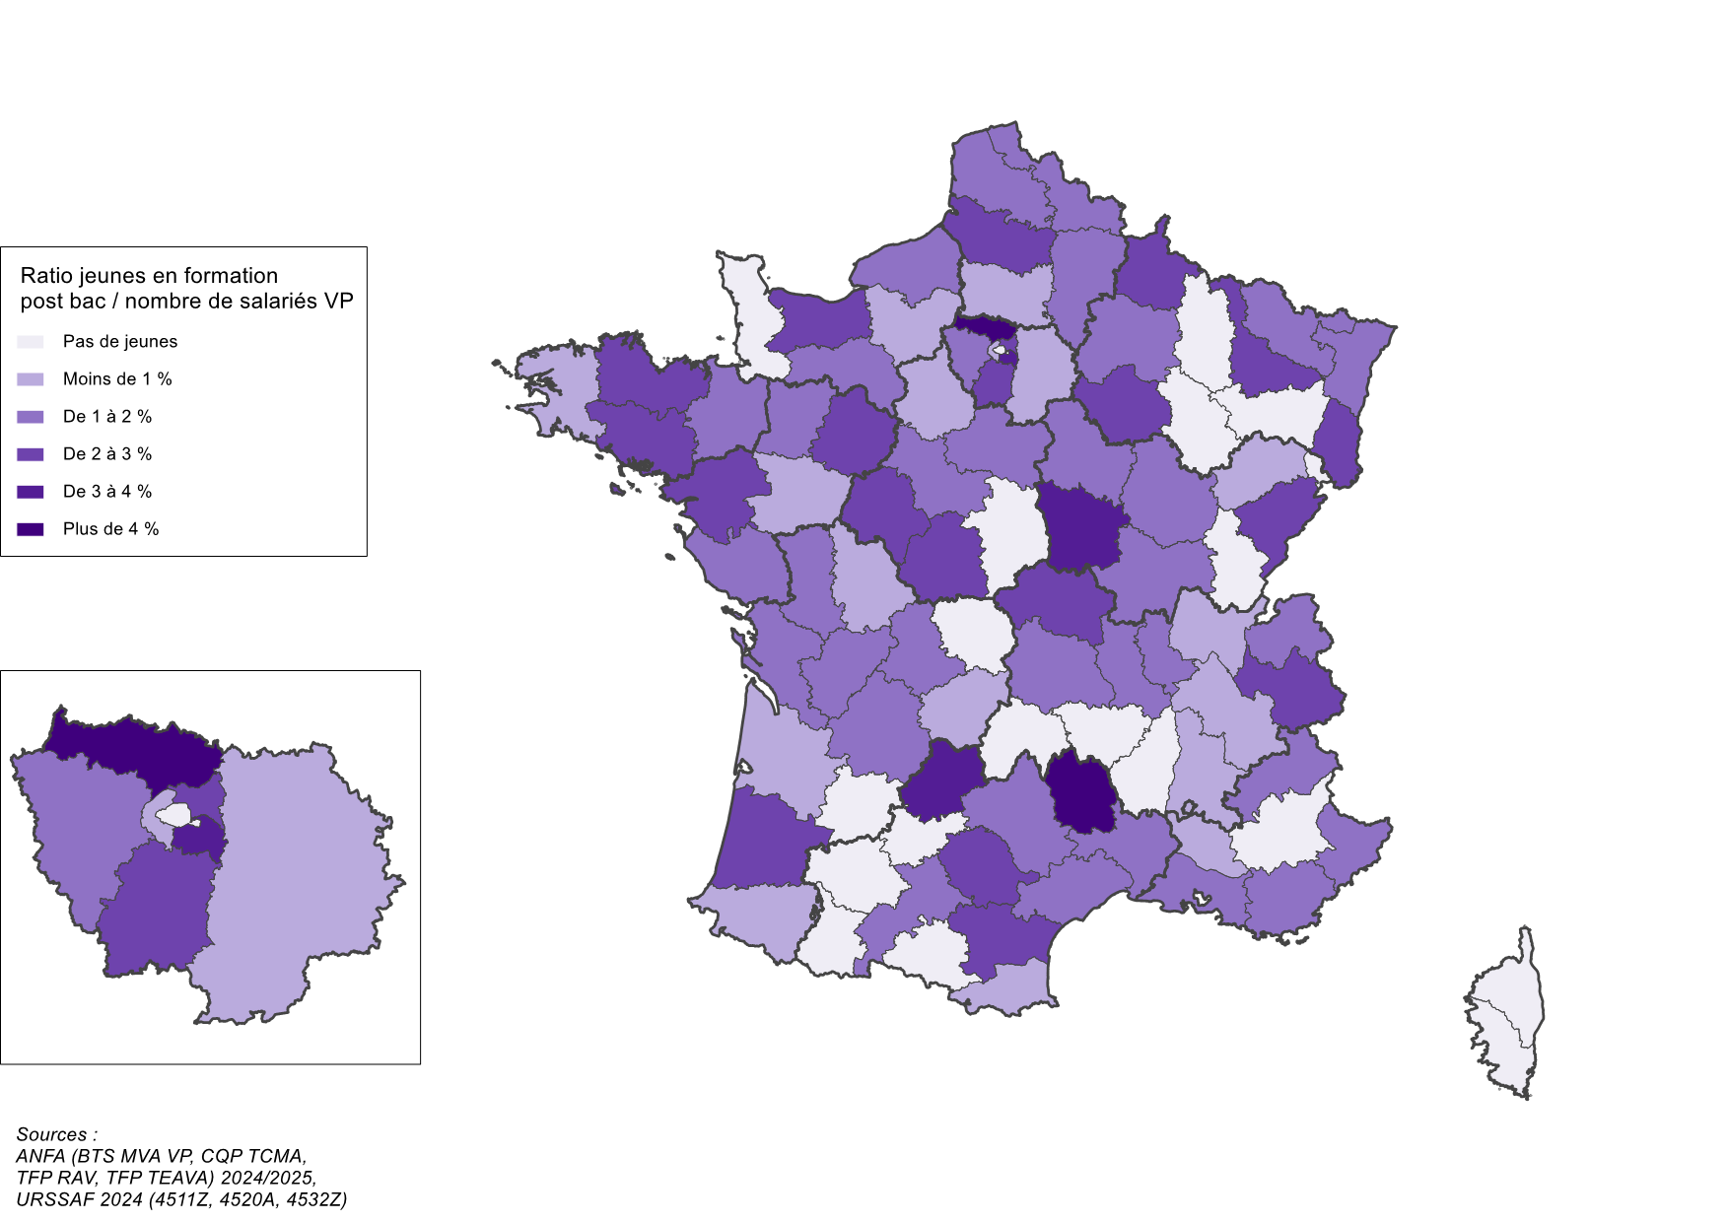
RATIO jeunes en formation post bac VP / SALARIÉS VP
1,5 jeunes en formation post bac dans le VP pour 100 salariés
 | Effectif | Ratio | Alternance
FRANCE | 5 305 | 1,5 % | 1,1 %
Auvergne-Rhône-Alpes | 594 | 1,3 % | 1,1 %
Bourgogne-Franche-Comté | 259 | 1,6 % | 1,0 %
Bretagne | 318 | 1,6 % | 1,4 %
Centre-Val de Loire | 231 | 1,6 % | 1,2 %
Grand Est | 476 | 1,6 % | 1,2 %
Hauts-de-France | 466 | 1,5 % | 1,2 %
Île-de-France | 1 036 | 2,0 % | 1,4 %
Normandie | 253 | 1,3 % | 1,0 %
Nouvelle-Aquitaine | 364 | 1,0 % | 0,8 %
Occitanie | 532 | 1,6 % | 1,2 %
Pays de la Loire | 382 | 1,7 % | 1,2 %
Provence-Alpes-Côte d’Azur | 394 | 1,3 % | 0,9 %

Slide 21
PNF
Rénovation du BTS
Maintenance des véhicules
16 mars 2026

